Slide 1

اللغة العربية الحديثة I
د. نشاد علي الوافي

Slide 2
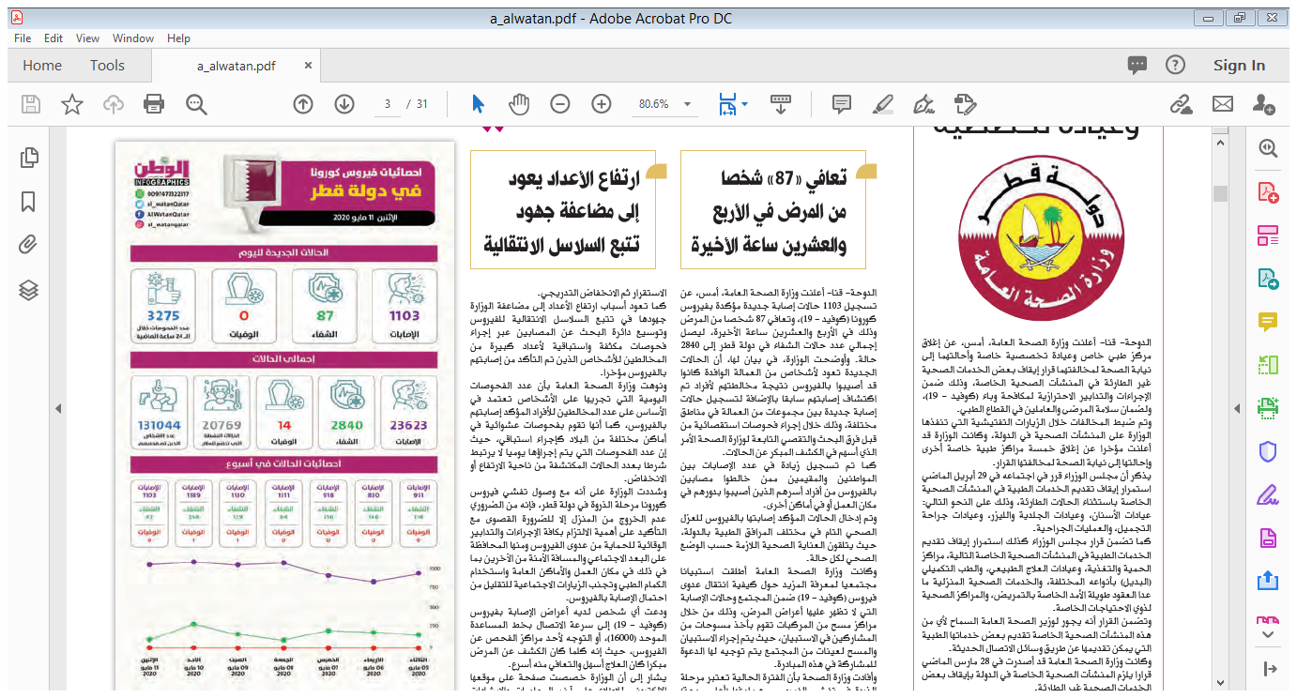
اللغة العربية الحديثة من خلال الأخبار العربية

Slide 3

تَعَافَى: to recover
في الأربعين والعشرين ساعة الأخيرة: In the last 24 hours
أعلنت: Announced العمالة: labors
وزارة: Ministry وافدة: arriving
الصحة: health نتيجة: as a result of
العامة: public مخالطة: mingling
وزارة الصحة العامة: public health ministry إجراء: conducting
تسجيل: reporting فحوصات: tests
حالة: case استقصائية: investigative
مؤكدة: positive فريق (ج) فرق: team
إجمالي: total فرق البحث والتقصي: research and investigation teams
بيان: statement

